Slide 1
Счастье
работа
семья
успех
удача
здоровье
друзья
любовь
взаимопонимание
мир
деньги

Slide 2

Семья

Slide 3
Каждый второй
Каждый третий
Каждый седьмой
35000

Slide 4
Проблема
Все люди, хотят создать счастливую семью и жить в ней, но очень многие разводятся или несчастны в браке?

Slide 5
Где найти ответ, как строить семейные отношения?
Учиться у родителей
Читать книги, смотреть художественные фильмы о семье.
Наблюдать за отношениями в других семьях.
Познакомиться с традиционными религиями России, придерживаться той религии, которую исповедуют в вашей семье.

Slide 6
Цель урока:
Узнать какие ценности семейной жизни проповедуют традиционные религии России.

Slide 7
Основные ценности семейной жизни | Иудаизм | Буддизм | Православие | Ислам
Любовь мужа и жены друг к другу
Ложь
Любовь родителей к детям
Измена
Почитание родителей
Гордость
Богатство
Согласие
Забота
Уважение
Прощение
Семейные традиции

Slide 8
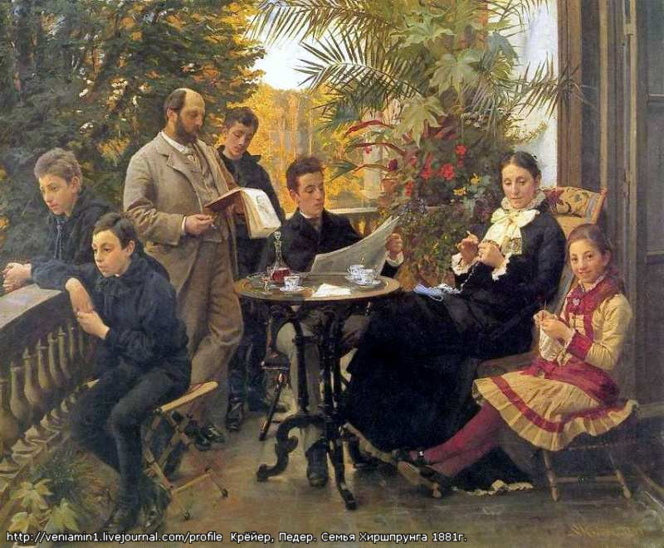
Иудейская семья

Slide 9
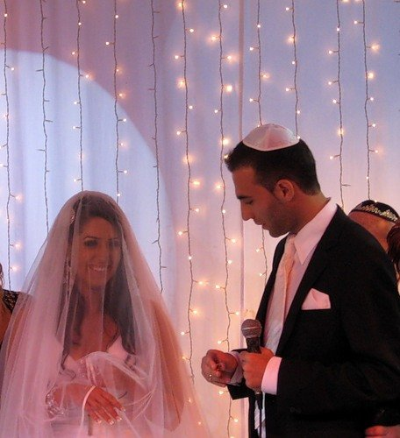

Slide 10
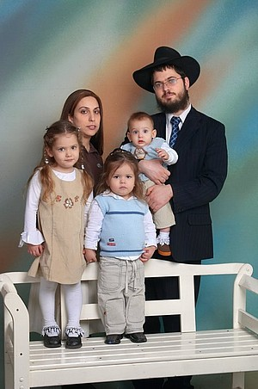

Slide 11
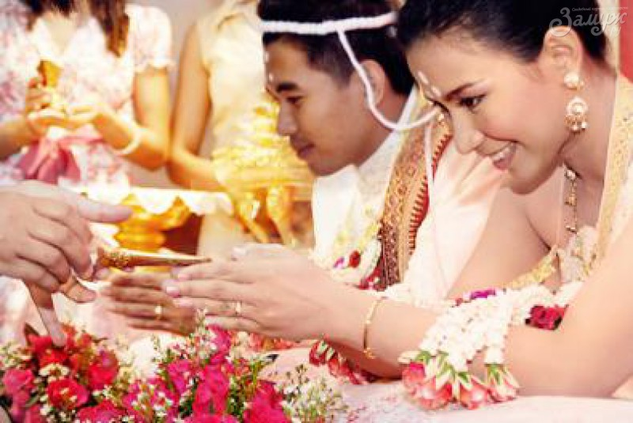
Буддийская семья

Slide 12
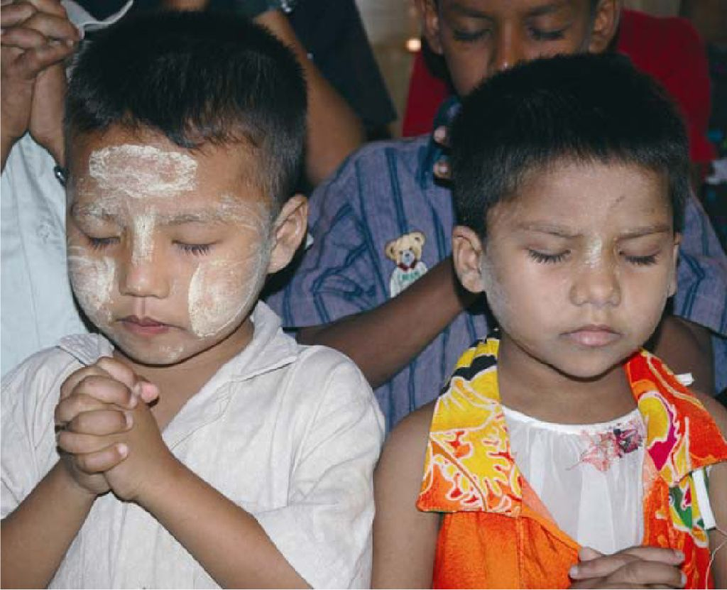

Slide 13
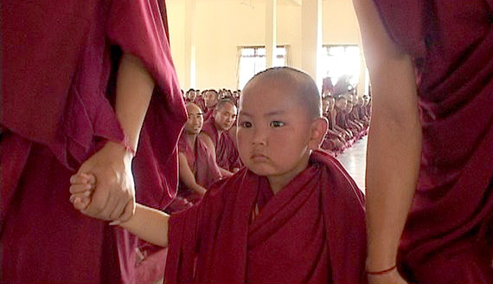

Slide 14

Православная семья

Slide 15
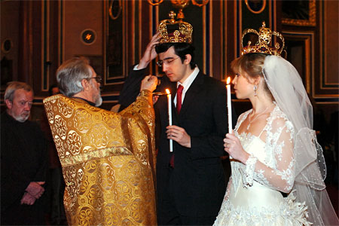
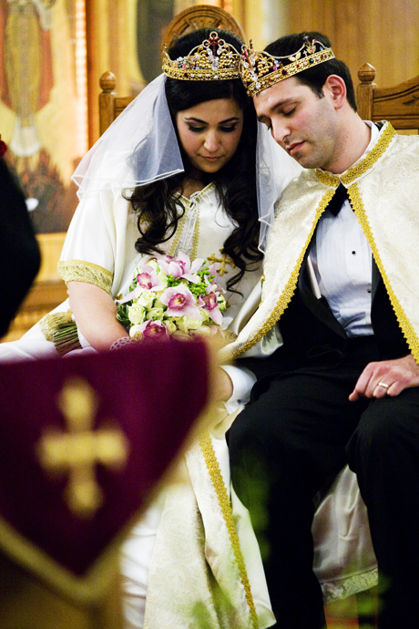
венчание

Slide 16
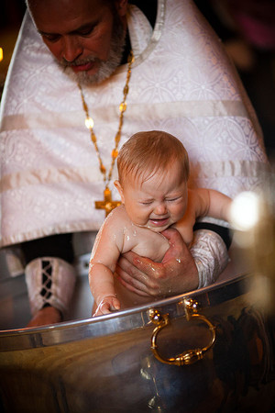
крещение

Slide 17
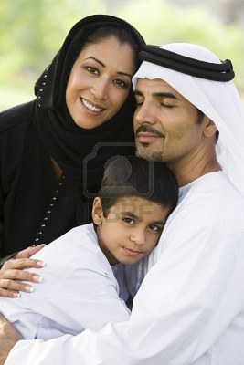
Исламская семья

Slide 18
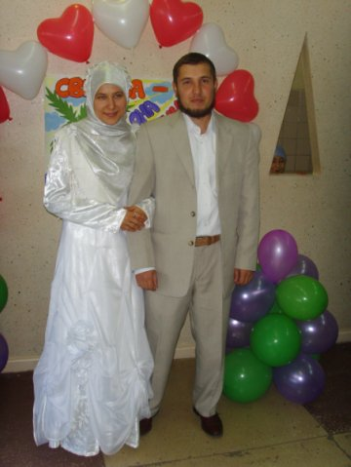

Slide 19
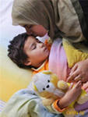

Slide 20
Основные ценности семейной жизни | Иудаизм | Буддизм | Православие | Ислам
Любовь мужа и жены друг к другу
Ложь
Любовь родителей к детям
Измена
Почитание родителей
Гордость
Богатство
Согласие
Забота
Уважение
Прощение
Семейные традиции

Slide 21
Основные ценности семейной жизни | Иудаизм | Буддизм | Православие | Ислам
Любовь мужа и жены друг к другу | + | + | + | +
Ложь
Любовь родителей к детям | + | + | + | +
Измена
Почитание родителей | + | + | + | +
Гордость
Богатство
Согласие | + | + | + | +
Забота | + | + | + | +
Уважение | + | + | + | +
Прощение | + | + | + | +
Семейные традиции | + | + | + | +

